Slide 1

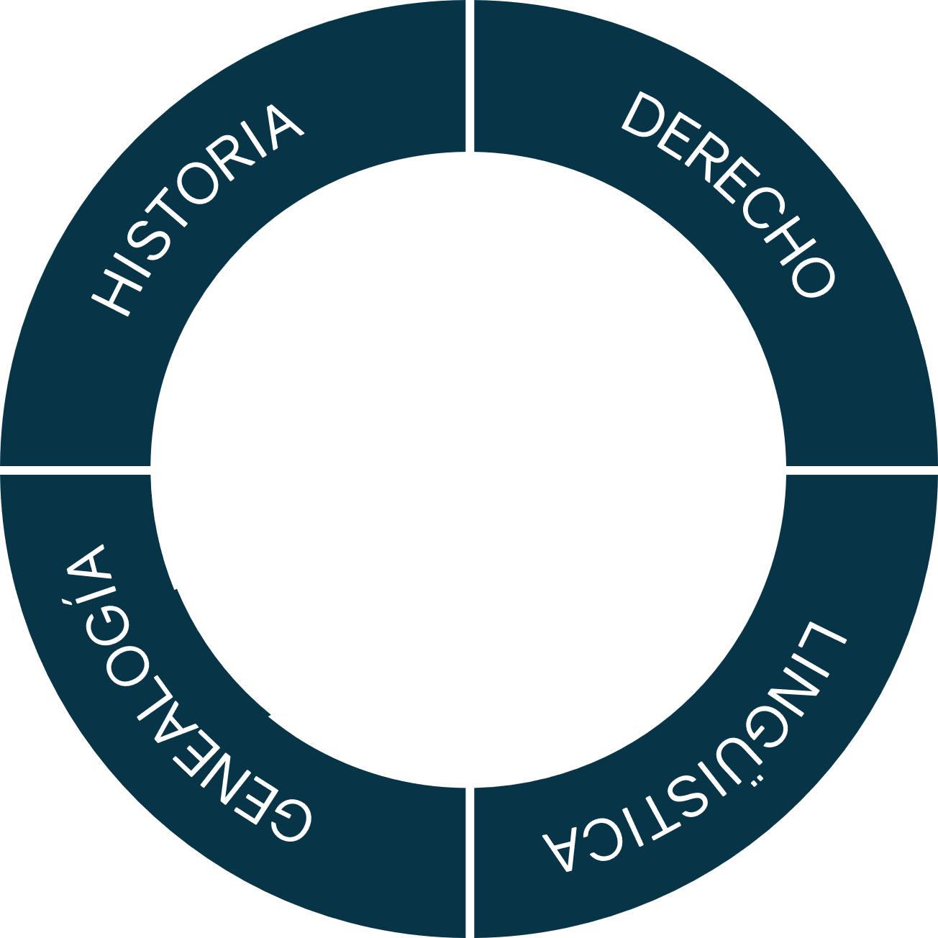


Slide 2







Dr. Robinzon Meza
Dr. Robinzon Meza
Dr. Antonio Silva
Rebeca Padrón

Slide 3

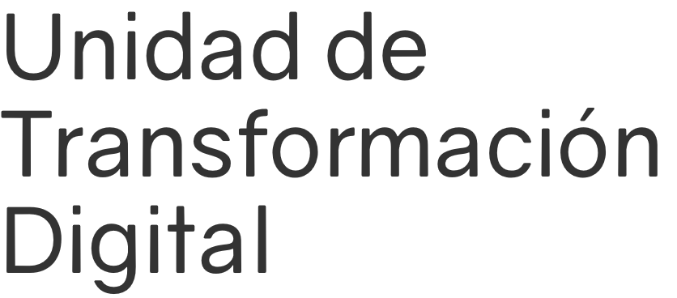

Jesús Barreto
Jesús Barreto
Daniel González
Euclides Ortega

Slide 4



Carlos Calatrava
Carlos Calatrava
Rafael Morales

Slide 5

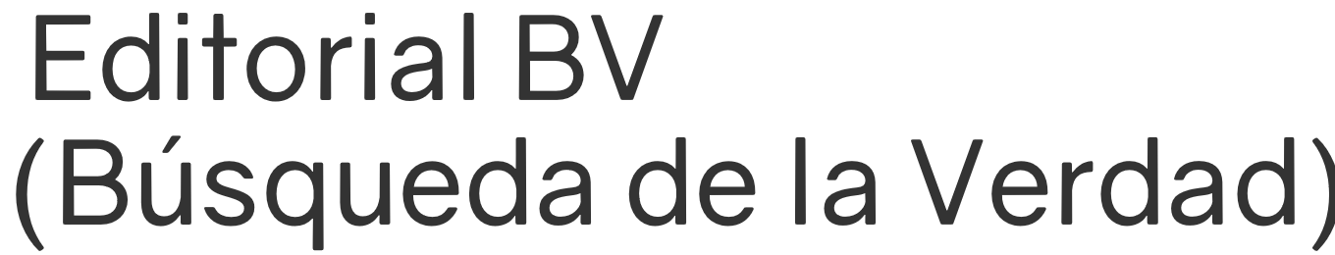
Maribel Espinoza
Maribel Espinoza
Audiovisual, voz y radio
Alex Goiticoa y Roberto Rodríguez
Comunicación visual

Slide 6


Obras en preparación
Trilogía sobre los primeros pobladores de Tunja Por la Dra. Magdalena Corradine (Novedad) Estatus: Diagramación final
Publicación de la obra ampliada del cronista Luis Garraín Villa sobre los llenerenses que pasaron a América (Novedad) Estatus: En redacción
Médicos coloniales venezolanos Por el Dr. Manuel Hernández González (Novedad) Estatus: En proceso de edición
Familiares y funcionarios del Santo Oficio en Venezuela Por el Dr. Emanuel Amodio (Novedad) Estatus: En redacción
Contenido práctico-teórico del Derecho Genealogista Obra colectiva coordinada por el Dr. Crisanto Bello (Novedad) Estatus: En preparación

Slide 7
Objetivos
La conservación y transformación digital de la memoria documental de Iberoamérica, en especial aquella que revista un importante contenido genealógico; y catalogación de los fondos documentales de los archivos transformados por FID.
Impartir la enseñanza y capacitación necesaria en materia de genealogía, historia, lingüística y derecho.
Divulgar el conocimiento histórico y genealógico para entregarle al usuario final una identidad.
Las investigaciones histórico-genealógicas y jurídico-lingüísticas necesarias para aproximarnos a la verdad por medio del conocimiento del pasado.

Slide 8
Premios FID
A los mejores trabajos en:
Genealogía USD 3.000
Historia USD 3.000
Derecho USD 3.000
Lingüística USD 3.000
Deben ser proyectos viables y basados en la genealogía. Debe estar presente la innovación; será fundamental y decisiva. Las bases del concurso se anunciarán próximamente.

Slide 9
Logros
17.383 partidas de bautismo
9.457 partidas de matrimonio
67.829 libros de historia y genealogía digitalizados 45% de esos libros en sistema OCR
11.731 partidas de defunciones
3.115 testamentos
1.353 particiones AB INTESTATO
2.830 dotes matrimoniales
Otros muchos logros

Slide 10
Gracias por su atención

